Slide 1
Ум заключается не только в знании, но и в умении прилагать знание на деле. Аристотель.

Slide 2
Цели урока:
проверить знание законов отражения преломления;
научить измерять показатель преломления стекла, используя закон преломления;
развитие навыков самостоятельной работы с оборудованием;
развитие логического мышления, памяти, умение подчинять внимание выполнению заданий;
воспитание аккуратной работы с оборудованием;
воспитание сотрудничества в процессе совместного выполнения задач.

Slide 3
Лабораторная работа «Определение показателя преломления твердого тела».
Цель работы: определить показатель преломления твердого вещества и определить какое это вещество.
Оборудование: пластина с плоскопараллельными гранями, экран, лампочка, источник тока, ключ, соединительные провода, транспортир, булавки, карандаш, угольник.

Slide 4
Инструктаж по технике безопасности:
Будьте внимательны и дисциплинированны, точно выполняйте указания учителя.
Не приступайте к выполнению работы без разрешения учителя.
Размещайте приборы, материалы, оборудование на своем рабочем месте таким образом, чтобы исключить их падение или опрокидывание.
Перед выполнением работы внимательно изучите ее содержание и порядок выполнения.
При сборке электрической цепи избегайте пересечения проводов.
Источник тока к электрической цепи подключайте в последнюю очередь. Собранную цепь включайте только после проверки и с разрешения учителя.
Не прикасайтесь к находящимся под напряжениям элементам цепей, лишенным изоляции.
По окончании работы отключите источник электропитания, после чего разберите электрическую цепь.
Не уходите с рабочего места без разрешения учителя.
Обнаружив неисправность в электрических устройствах, находящихся под напряжением, немедленно отключите источник электропитания и сообщите об этом учителю.

Slide 5
Лабораторная работа «Определение показателя преломления твердого тела».
Ход работы:
1.Собрать схему, включить лампочку и получить тонкий световой пучок.
2. Расположить пластинку внутри круга и обвести ее.
3. Направить световой поток под произвольным углом на точку В.Поставить булавки. Выключить лампочку. Убрать пластину.
4. Измерить показатель преломления стекла при этом угле падения. Результаты измерения, расчеты и погрешности занести в таблицу.
5.Повторить пункты 2, 3, 4 при другом угле падения светового пучка.
6. Результаты занести в следующую строчку таблицы.

Slide 6
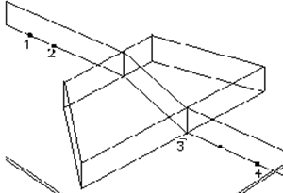
Лабораторная работа «Определение показателя преломления твердого тела».
Положите на стол лист картона, а на него – плоско - параллельную пластину так, что бы верхняя грань пластины совпадала с одной из линий.
Обведите пластину.
Направьте пучок света на пластину так, чтобы он падал в точку В (центр окружности).
Воткните в картон по ходу падающего луча две булавки – 1 и 2. Они будут отмечать направление падающего луча.
Глядя сквозь пластинку, воткните 3 булавку так, чтобы смотреть сквозь пластинку, она закрывала первые две. При этом третья булавка тоже должна касаться пластины.
4 булавку поставьте по ходу луча , вышедшего из пластины.

Slide 7
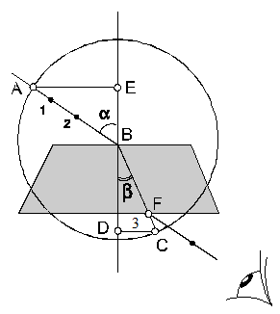
Лабораторная работа «Определение показателя преломления твердого тела».
Провести луч АВ через точку 1 и 2.
Из точки А опустить перпендикуляр.
Провести луч ВС через точку В и 3
Из точки С опустить перпендикуляр.
АВ=ВС – радиус окружности

Slide 8
Лабораторная работа «Определение показателя преломления твердого тела».
;
;
Измерьте АЕ и DС (в миллиметрах),
вычислите показатель преломления стекла, используя формулы.
;

Slide 9
Лабораторная работа «Определение показателя преломления твердого тела».
Результаты измерений и вычислений запишите в таблицу.
Посмотрите в таблице полученный показатель преломления и определите из какого вещества изготовлена эта пластина.
Сделайте вывод.
№ опыта | АЕ, мм | DC,мм | n | Исследуемое вещество
1
2

Slide 10
Лабораторная работа «Определение показателя преломления твердого тела».
Контрольный вопрос.
Определите показатель преломления стекла, измерив транспортиром углы АВЕ и DBC,и вычислите показатель преломления.
Какой из методов определения показателя преломления предпочтительнее: этот или использованный в работе?

Slide 11
Домашнее задание

